Slide 1


স্বাগতম

Slide 2



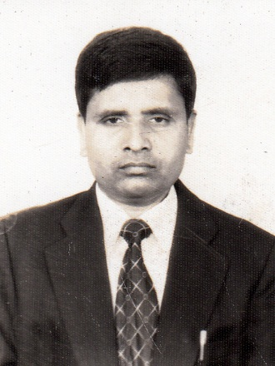
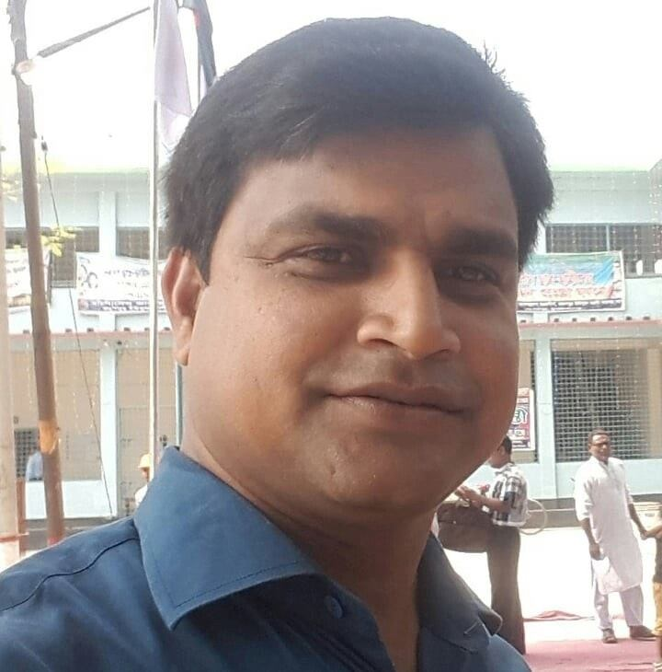

শিক্ষক পরিচিতি
মোহাঃ শরিফুল ইসলাম
সহকারী শিক্ষক,
চৌরাপাড়া ফাজিল মাদ্রাসা,
নিয়ামতপুর,নওগাঁ।
৮ম শ্রেণি
বাংলা ২য় পত্র
সময়ঃ৫০মিঃ
তারিখঃ১৫/১০/২০১৯ ইং
আলহাজ্ব হানেফ আলি দাখিল মাদরাসা
দিঘিরপড়, মনিরামপুর,যশোর
এস,এম, নজরুল ইসলাম সরকার (সঃশি)
বিএ (অনার্স) এম এ
১০৯১৪-৮৫৩৬১১ <ni.sarar11@gmail.com>

Slide 3

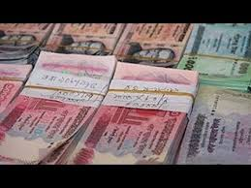
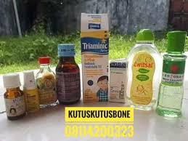
এ
নিচের ছবিগুলি দেখ এবং চিন্তা কর-

Slide 4

শিখনফল
আজকের পাঠ শেষে –
৭মী বিভক্তি কী তা বলতে পারবে ।
বিভিন্ন কারকে ৭মী বিভক্তির প্রয়োগ উল্লেখ করতে পারবে ।
বিভিন্ন কারকে ৭মী বিভক্তির উদাহরণ সহ বর্ণনা করতে পারবে ।

Slide 5
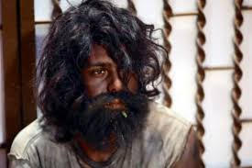
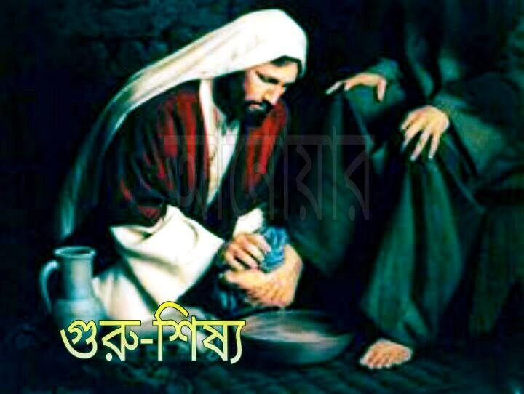


ছবিতে তোমরা কি কি দেখতে পাচ্ছ ?
পাগলে কথা বলতেছে, গুরু জনের সেবা করতেছে ।

Slide 6
আজকের পাঠ
সকল কারকে ৭মী বিভক্তি

Slide 7
একক কাজ
কারক কী তা বলতে পারবে ?
কারক ও বিভক্তি বলতে কী বোঝ ?
শব্দের সঙ্গে বর্ণ যুক্ত হয়ে কী হয় ? ।
সপ্তমী বিভক্তি কী ?

Slide 8
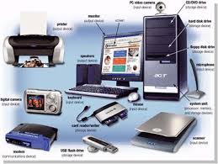
৭মী বিভক্তি -
কী
কখন
এ, য় ,তে এতে ,দিগে,গুলিতে,গনে গুলোরমধ্যে, + যুক্ত হয় তাদেরকে ৭মি বিভক্তি বলে ( মনে করা হয়) যেমনঃ - তিলে তৈল আছে । কোথায় তৈল আছে? তিলে
কোথায়
কাকে?
ক্রিয়া
, এ য় ?গনে
কে/কী /
+এ, তে
৭মী বিভক্তি
প্রশ্ন করলে কারক ‘এ ‘বিভক্তি পাওয়া যাবে ।

Slide 9
জোড়ায় কাজ
সকল কারকে ৭মী বিভক্তি এবং বিভক্তির ব্যবহার দেখাও ।

Slide 10

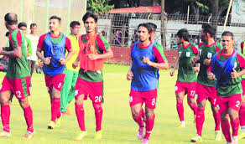
৭মী বিভক্তির ব্যবহার-(পাগুটাদীপতি)
পাগলে কী না বলে -কর্তৃকারক
গুরু জনে কর নতি-কর্ম কারক

Slide 11
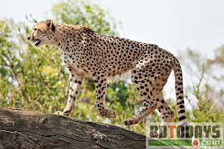
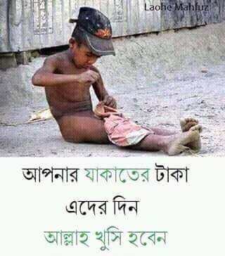
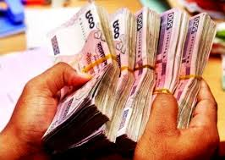
সকল কারকে ৭মী বিভক্তির ব্যবহার-
টাকায় কীনা হয় – করণ কারক
দীনে দয়া কর -সম্পাদান কারক

Slide 12
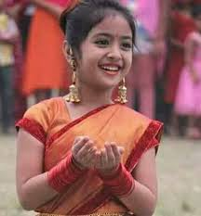
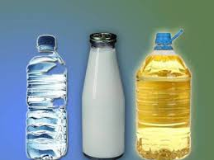
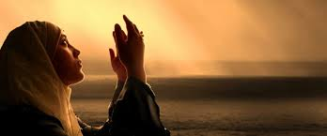
সকল কারকে ৭মী বিভক্তির প্রয়োগ /ব্যবহার-
পাপে বিরত রও –অপাদান কারক
তিলে তৈল আছে-অধিকরণ কারক

Slide 13
দলীয় কাজ
সকল কারকে ৭মী বিভক্তির প্রয়োগ দেখাও । (ক+গ) দল
৭মী বিভক্তির উদাহরণ ও বিভক্তি বর্ণনা কর (খ+ঘ)দল
৭মী বিভক্তির উদাহরণ দাও ।(চ+ঙ) দল

Slide 14
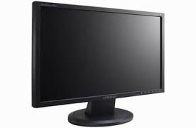
সপ্তমী বা ‘এ’ বিভক্তির নিয়ম ও পার্থক্য-
সপ্তমী বা ‘এ’ বিভক্তি –একবচন- | বহু বচন
বাংলাদেশে ২০১১-১২ শুরু হয় ।
বর্তমানে বই থেকে শুরু করে জামা,কাপড়, খাবার শৌখিন সামগ্রী নিজের পণ্য ও অনেক পণ্য বিক্রয় করে ।
এ ,( য়),তে,এতে ---- দিগে,গুলিতে,গনে,গুলির মধ্যে

Slide 15
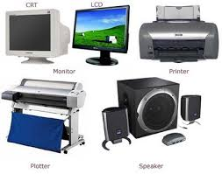
মূল্যায়ন
৭মী বিভক্তি কী ?
৭মী বিভক্তির ১টির উদাহরণ দাও ।
কারক নির্বাচনে ৭মী বিভক্তির প্রয়োজনীয়তা আছে কী ?
বনে বাঘ আছে । কোন কারকে কোন বিভক্তি ?

Slide 16
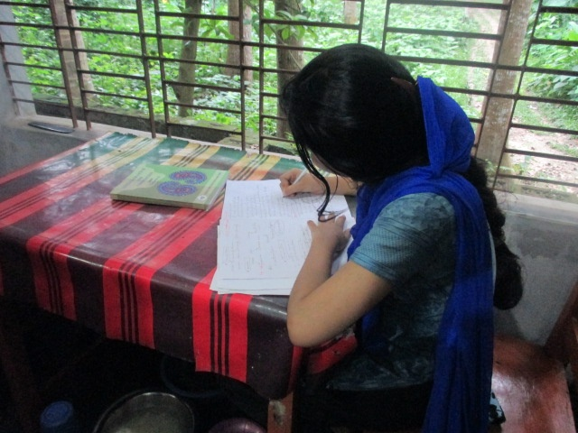
বাড়ির কাজ
            সর্বোত্তমটিতে টিক দাও (নমুনা প্রশ্ন ৪০টি)
১ প্রভাতে সূর্য উঠে -কোন কারকে কোন বিভক্তি ?
ক. করণ কারকে শূন্য বিভক্তি খ. অধিকরণে ৭মী
গ. সম্প্রদানে ৪র্থী ঘ. সম্প্রদানে সপ্তমী
২ . বাংলা শব্দ বিভক্তি কত প্রকার ?
ক. ২ প্রকার খ. ৪ প্রকার
গ. ৫ প্রকার ঘ. ৭ প্রকার

Slide 17


ধন্যবাদ

